Slide 1


TRƯỜNG ĐẠI HỌC SƯ PHẠM KỸ THUẬT
CẤU TRÚC DỮ LIỆU VÀ GIẢI THUẬT
Giảng viên: Trần Công Tú
Nhóm sinh viên thực hiện
Phạm Tiến Thạo (MSSV: 18110200)
Võ Hồ An Khang (MSSV: 18110134)

Slide 2
MÃ ĐI TUẦN (STACK)
Đề tài

Slide 3
Bố cục
1. Giới thiệu
2. Mô tả - Xây dựng cấu trúc dữ liệu cho bài toán
3. Giải pháp – Thuật toán
4. Lập trình thử nghiệm

Slide 4
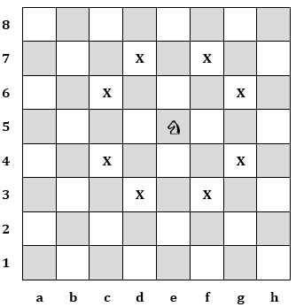
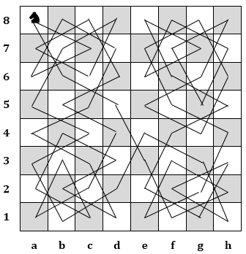
1. Giới thiệu

Slide 5
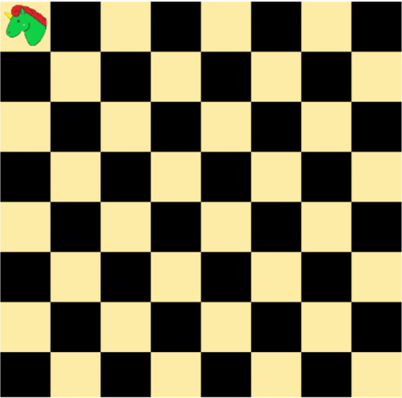
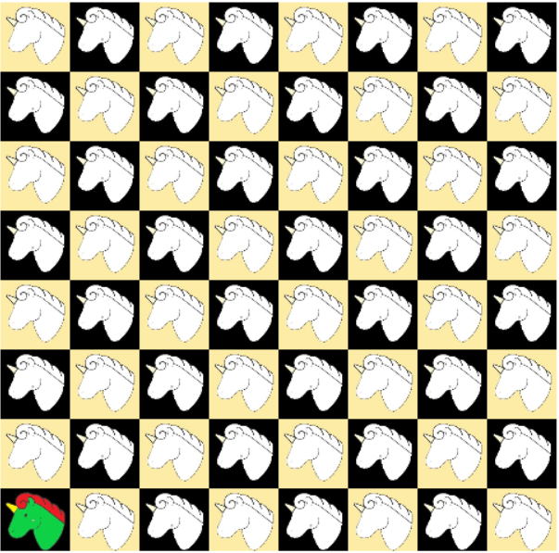
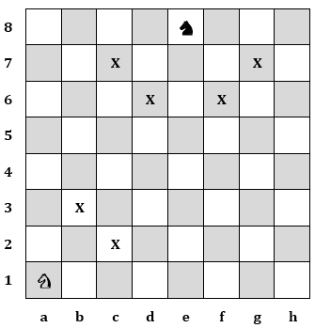
2. Mô tả - Xây dựng cấu trúc dữ liệu
2.1. Mô tả
INPUT
OUTPUT
DI CHUYỂN

Slide 6
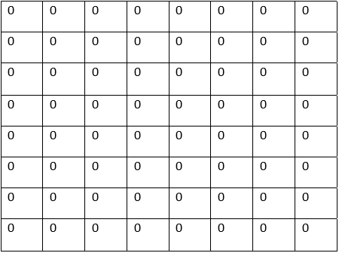
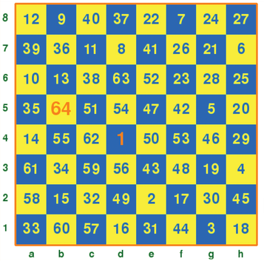
2. Mô tả - Xây dựng cấu trúc dữ liệu
2.2. Xây dựng cấu trúc dữ liệu

Slide 7
2.2. Xây dựng cấu trúc dữ liệu
Khởi tạo một bàn cờ với các ô là số 0 như là một ô trống.
Mỗi lần quân mã đi qua, ô trống (số 0) sẽ đổi thành một số khác 0.
Nhóm tác giả đã dùng biến “sobuocdichuyen” để lưu lại thứ tự vị trí mà quân mã đi qua.

Slide 8
2.2. Xây dựng cấu trúc dữ liệu
Chương trình sẽ dừng khi không còn đường để đi.
Hay nói cách khác chương trình sẽ dừng khi các ô xung quanh đã tồn tại một giá trị khác 0 và “sobuocdichuyen” bằng 64.

Slide 9
2.2. Xây dựng cấu trúc dữ liệu
Vị trí mà quân mã có thể di chuyển đến (nước đi) được xác định bởi hai mảng một chiều:
X[ ] = { 1, 2, 2, 1, -1, -2, -2, -1 };
Y[ ] = { 2, 1, -1, -2, -2, -1, 1, 2 };
Nước đi hợp lệ là khi di chuyển quân mã vẫn nằm trong bàn cờ và vị trí di chuyển đến phải có giá trị 0.

Slide 10
3. Giải pháp – Thuật toán
Đệ Quy
Quay lui
(dùng Stack)

Slide 11

Quay lui dùng Stack
3. Giải pháp – Thuật toán
xx = x + X[num]
yy = y + Y[num]
num (0->8)

Slide 12

3. Giải pháp – Thuật toán
xx >= 0 && xx < N
&& yy >= 0 && yy < N
&& Banco[xx][yy] == 0

Slide 13
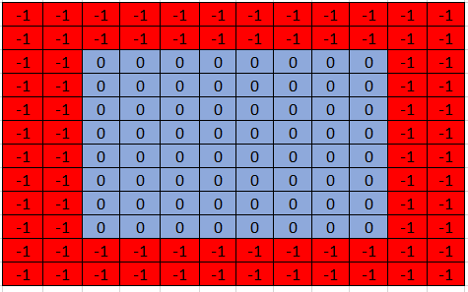
3. Giải pháp – Thuật toán
xx >= 0 && xx < N
&& yy >= 0 && yy < N
&& Banco[xx][yy] == 0
Banco[xx][yy] == 0

Slide 14
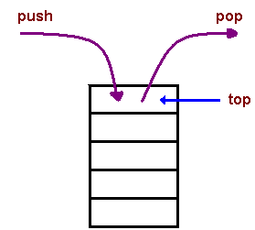
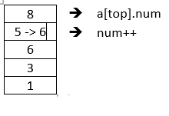
3. Giải pháp – Thuật toán

Slide 15
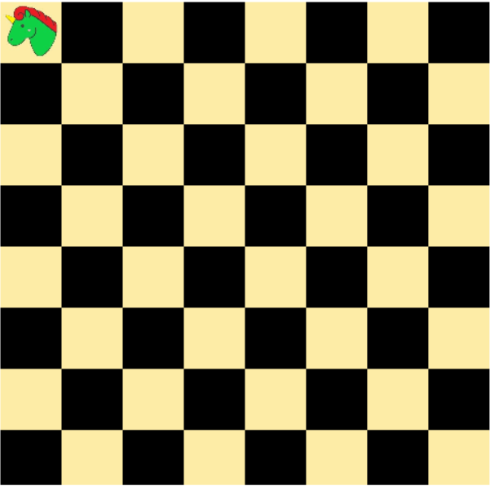
4. Lập trình thử nghiệm

Slide 16
THE END

